Slide 1
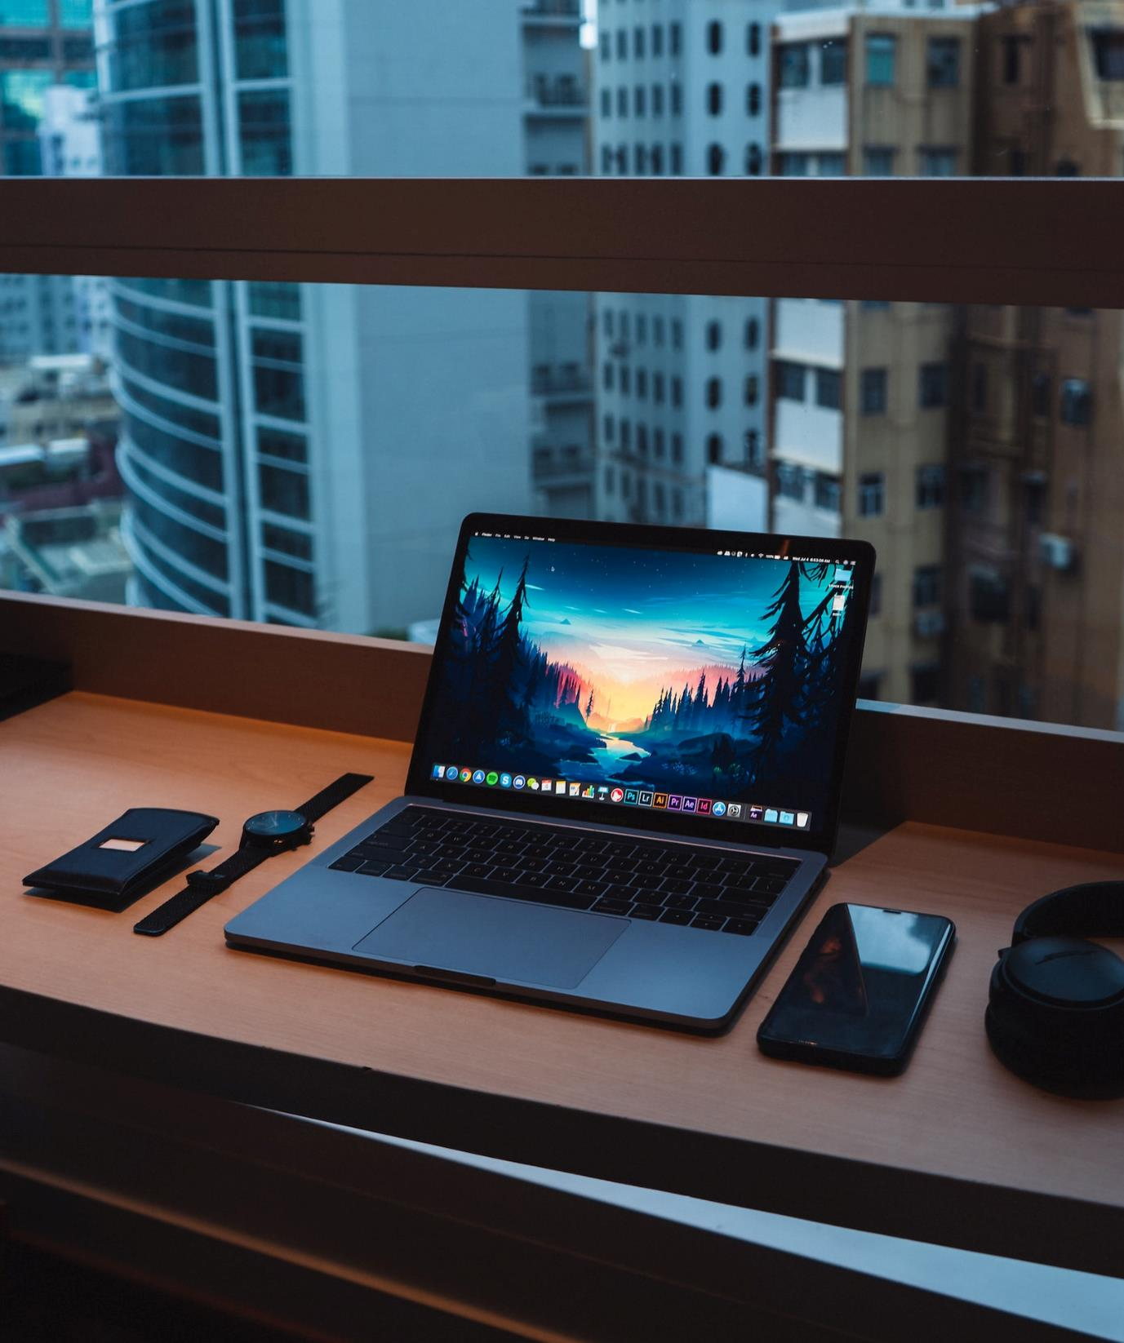
«Состав ПК» КУРСОВОЙ ПРОЕКТ
Разработал:
Хартанович Н.И. ПЗТ-40

Slide 2
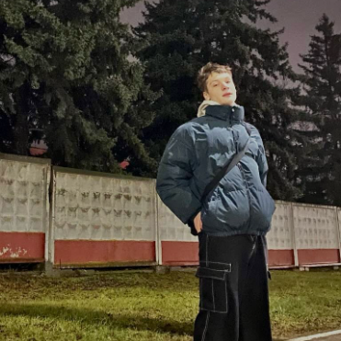
Разработчик курсового проекта «Состав ПК»
Программист
nikalatoshonok@gmail.com
+375 (29) 846-05-81
Хартанович Никита
2 курс ПЗТ-40
2
Notes:
Заменить комфортно

Slide 3
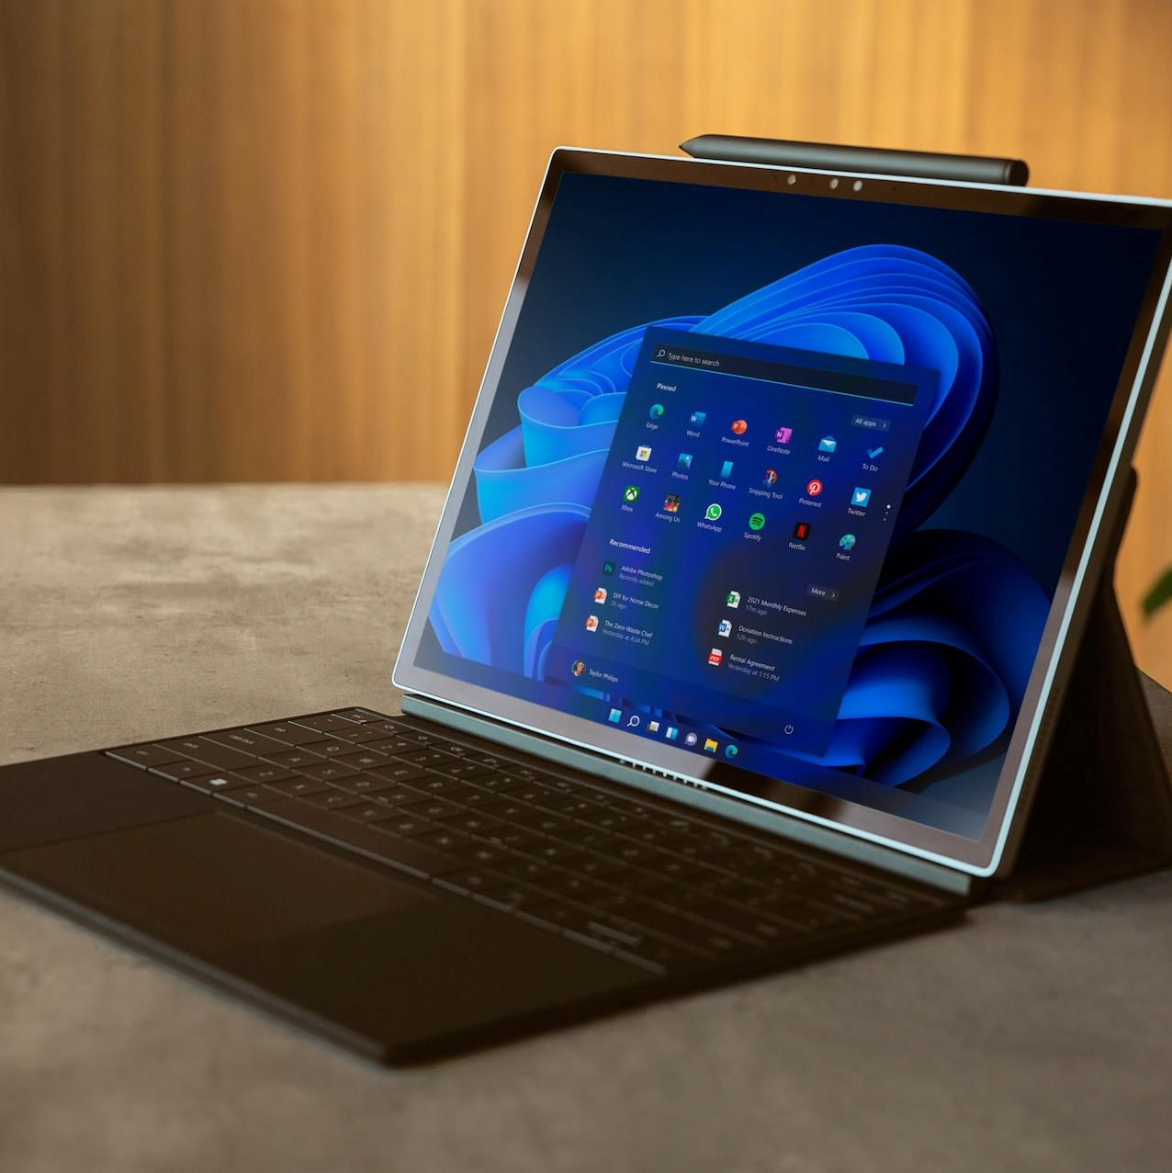
Немного о себе и о проекте
Меня зовут Никита
Я с детства мечтал стать программистом и я им стал. На сегодняшний день я учусь в Политехническом колледже г. Гродно. Заканчиваю успешно второй курс и всё более и более развиваюсь в программировании.
О проекте
Этот проект сможет помочь любому человеку разобраться в устройстве компьютера. Это вспомогательное приложение про системный блок, а именно про его компоненты. В данном программном продукте можно узнать все о них.

Slide 4
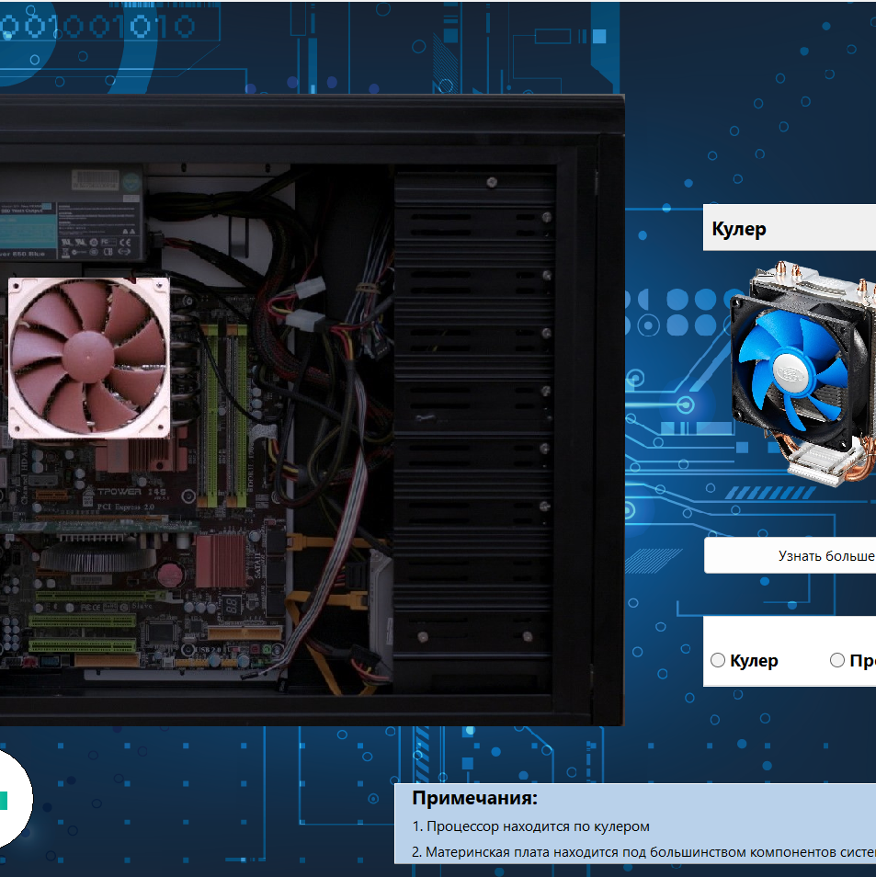
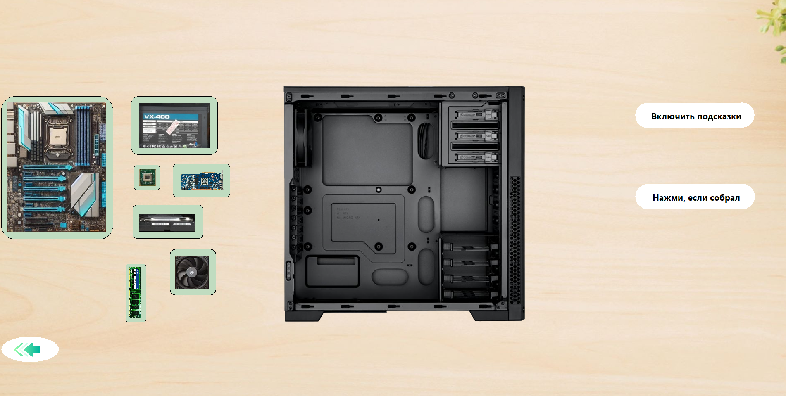
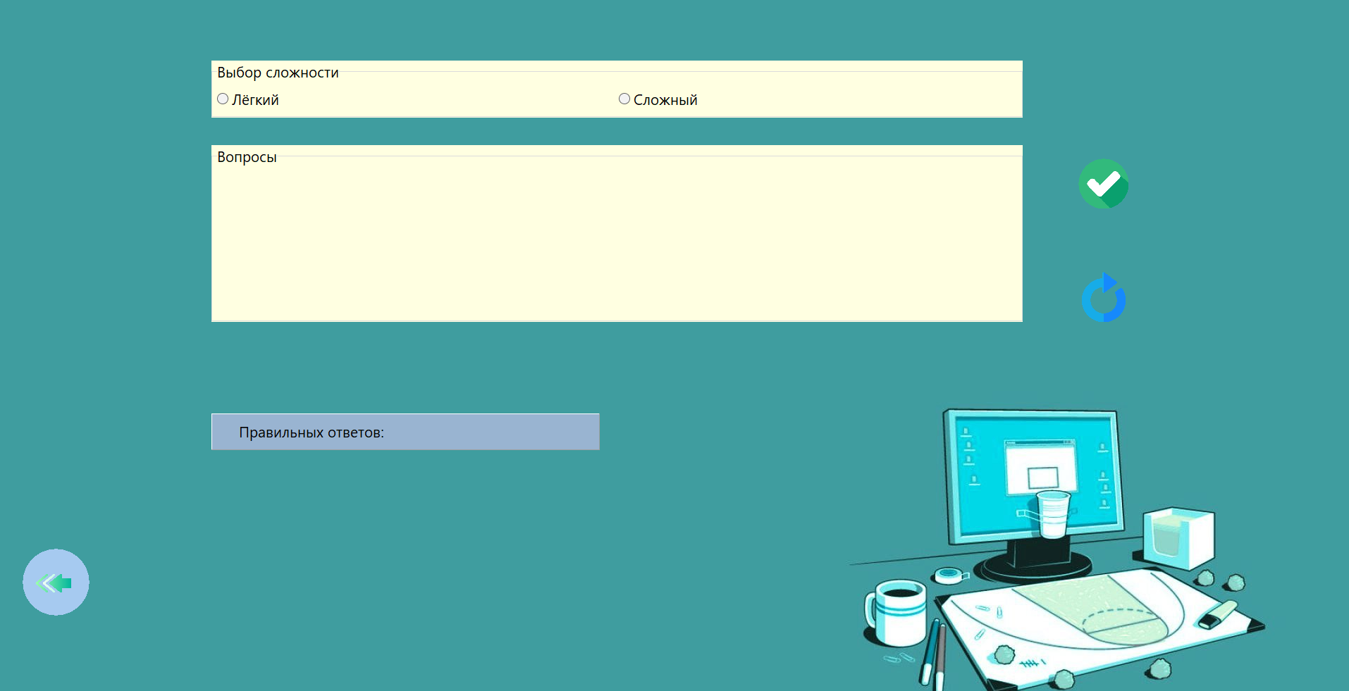
Навигация по приложению
1
2
3
Главная информация
Игра
Тест

Slide 5
Итак все по порядку
1
2
3
Главная
информация
Игра
Тест

Slide 6
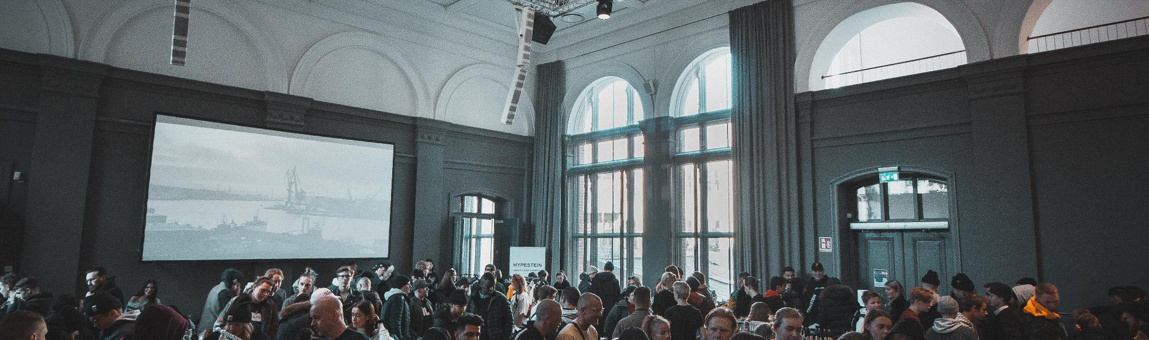


Главная информация
9/11
Вся информация взята с проверенных источников
Быстрый отклик каждой кнопки
Информация о ключевых компонентах системного блока

Slide 7

Игра «Собери сам»
И
Найди правильное место для установки
Используй подсказки, если тяжело
Как сказано в названии, собери его сам

Slide 8
Пройди тест
Можешь выбрать сложный уровень, если уверен в себе
Каждый вопрос проверит, насколько ты запомнил информацию
В легком тесте 10 вопросов, а в сложном – 9, но легче от этого он не стал
В конце можешь узнать свой результат, если не устроил – пройди тест заново

Slide 9





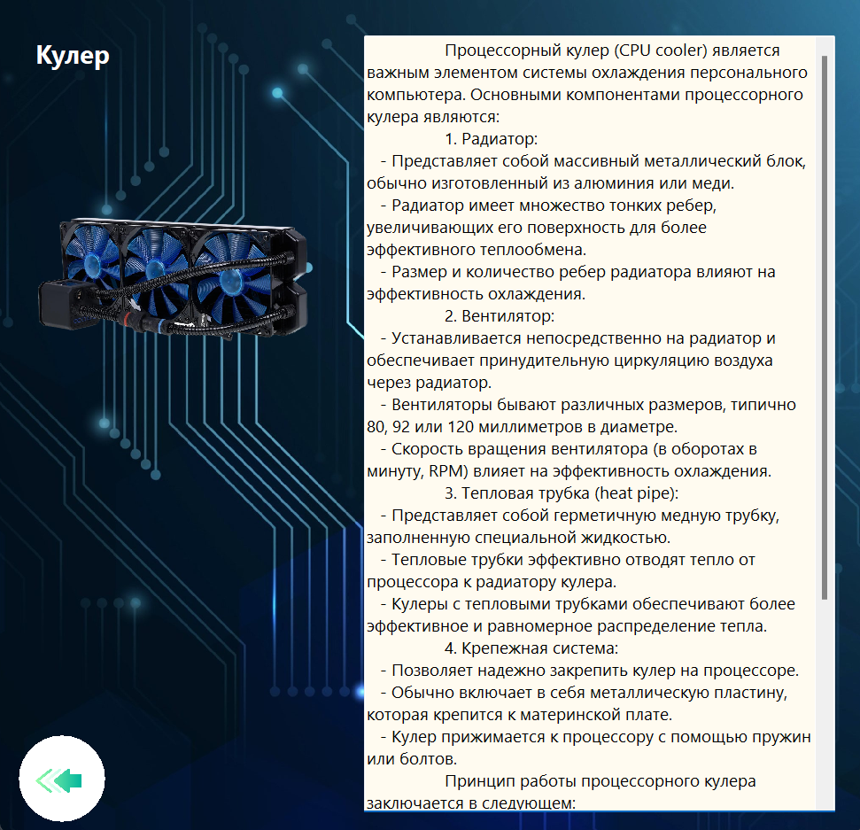


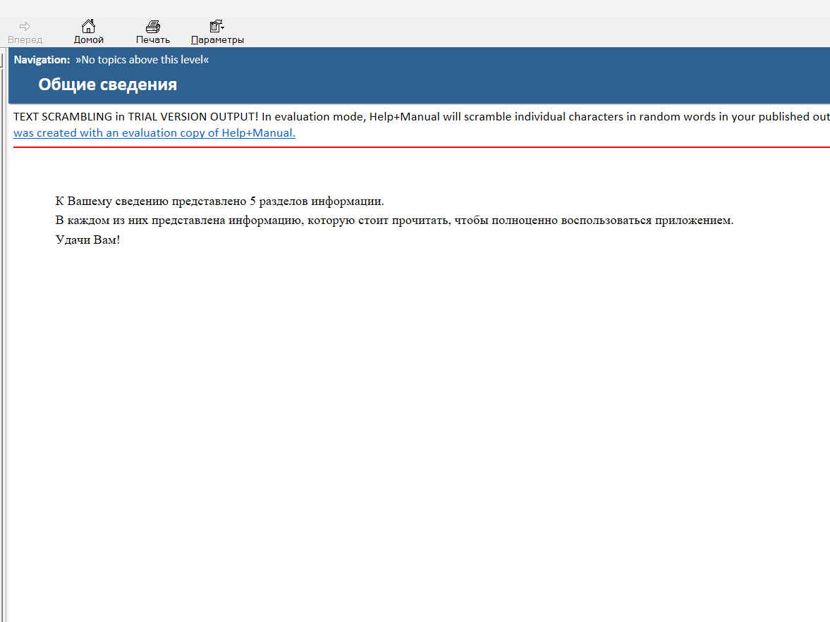
Любой может воспользоваться
Дети в подрастающем возрасте
Люди постарше
Начинающие программисты
Люди, не использовавшие ПК

Slide 10
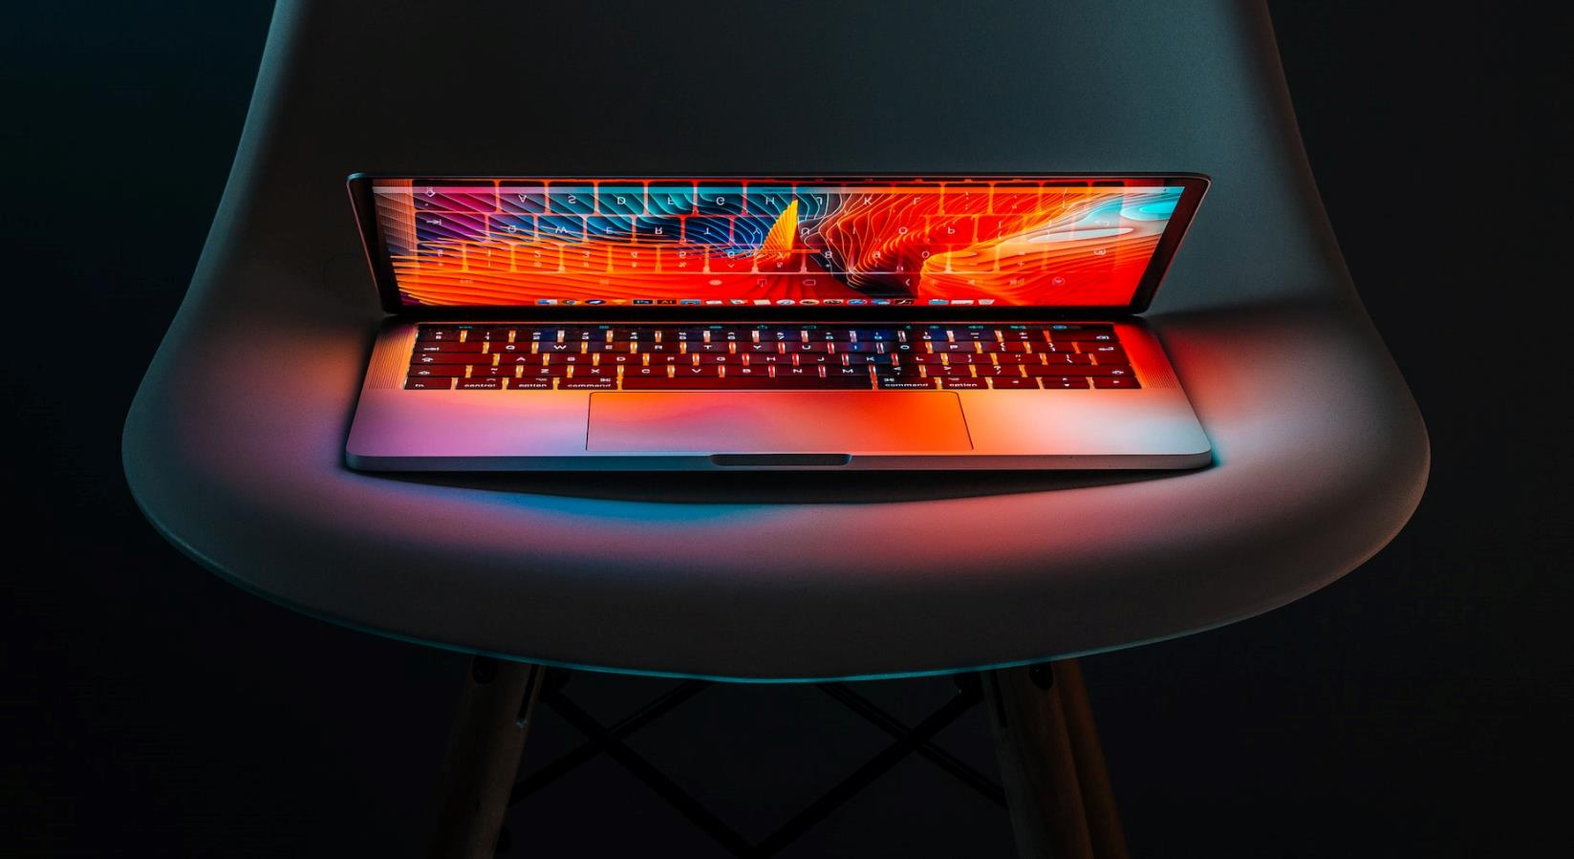
Спасибо за просмотр моей презентации Можем перейти к приложению

